Slide 1



Bài
14
VIẾT
Nghe – viết:
Em học vẽ

Slide 2



Nghe – viết chính tả 2 khổ thơ đầu.
Viết đúng chính tả, trình bày bài hợp lí.
Yêu cầu cần đạt
Phân biệt, làm đúng bài tập chính tả.
Giữ gìn vở cẩn thận, viết chữ đúng đều nét.

Slide 3
1. Nghe – viết
Em học vẽ
Hôm nay trong lớp học Vẽ ông trăng lên cao
Với giấy trắng, bút màu Rải ánh vàng đầu ngõ
Nắn nót em ngồi vẽ Vẽ cánh diều no gió
Lung linh bầu trời sao. Vi vu giữa trời xanh.
Đoạn thơ có những chữ nào viết hoa?
Bạn nhỏ vẽ bầu trời sao, ông trăng, cánh diều no gió.
Bạn nhỏ vẽ gì vào bầu trời đêm?

Slide 4
Em học vẽ
Hôm nay trong lớp học Vẽ ông trăng lên cao
Với giấy trắng, bút màu Rải ánh vàng đầu ngõ
Nắn nót em ngồi vẽ Vẽ cánh diều no gió
Lung linh bầu trời sao. Vi vu giữa trời xanh.
Đoạn thơ có chữ nào dễ viết sai?

Slide 5
Luyện viết từ khó
giấy trắng
giấy trắng
nắn nót
nắn nót
lung linh
lung linh
lộng gió
lộng gió

Slide 6


Tư thế ngồi viết
Lưng thẳng.
Không tì ngực xuống bàn.
Đầu hơi cúi.
Mắt cách vở khoảng 25-30cm.
Tay phải cầm bút
Tay trái tì nhẹ lên mép vở để giữ.
Hai chân để song song thoải mái.

Slide 7


Nghe – viết
Em hǌ ωϘ
Hį way ǇrΪg lġ hǌ
Vở
Tiếng Việt
Vƞ giấy Ǉrắng, λǼt jàu
Nắn wĝ em wgē ωϘ
Lung liζ bầu ǇrƟ sao.
Vẽ Ūg Ǉrăng Λłn cao
Rải áζ vàng đầy wgõ
Vẽ cáζ dΗϛu wo gió
Vi νί giữa ǇrƟ xaζ.

Slide 8


2. Chọn ng hoặc ngh thay cho ô vuông
a. Trăm nghe không bằng một thấy.
b. Có công mài sắt, có ngày nên kim.

Slide 9



3. Chọn a hoặc b
a. Tìm từ ngữ bắt đầu bằng r, d hoặc gi thay cho hình.
- Chậm như .
=> Chậm như rùa.
- Nhanh như .
=> Nhanh như gió.
- Nắng tốt , mưa tốt lúa.
=> Nắng tốt dưa, mưa tốt lúa.

Slide 10
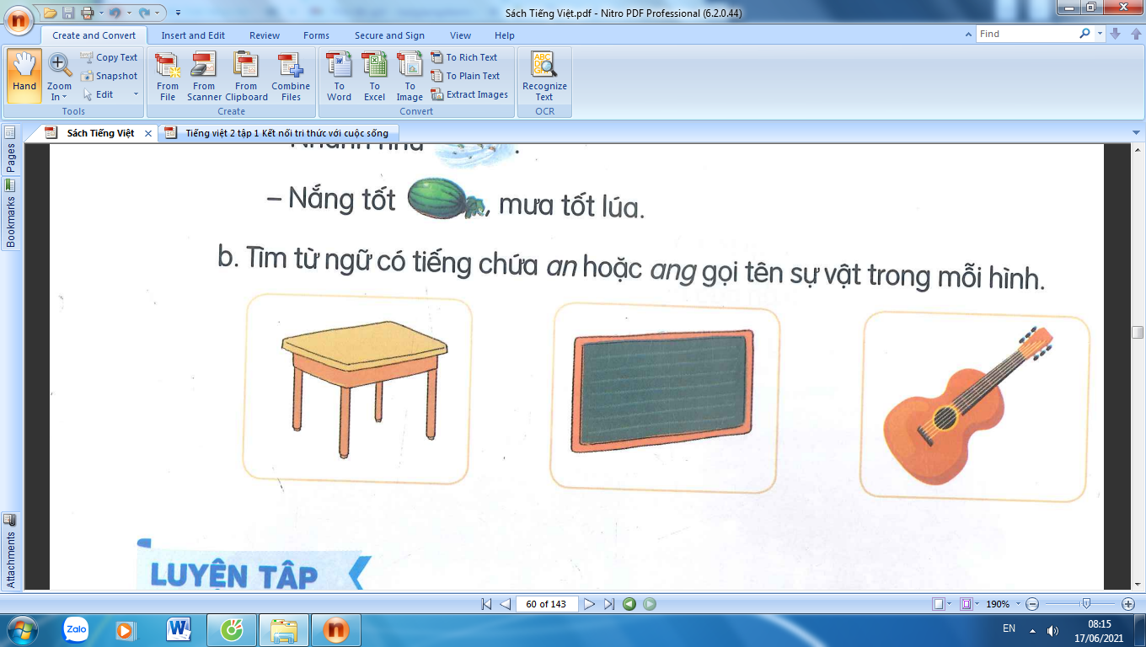
b. Tìm từ ngữ có tiếng chứa an hoặc ang gọi tên sự vật trong mỗi hình
bàn ghế
bảng đen
đàn ghi-ta

Slide 11
Tạm biệt và hẹn gặp lại các con
trong các tiết học sau!

